Slide 1
Ход реализации ФГОС на уроках русского языка в начальной школе.
Подготовила
Ключник Елена Юрьевна,
учитель начальных классов
МОУ «Школа – гимназия №6»
2016 год

Slide 2
Новые образовательные стандарты предполагают, что главным содержанием образования становится развитие личности в системе общего образования, которое обеспечивает формирование универсальных учебных действий. Концепция формирования УУД нацелена на достижение учащимися способности эффективно использовать на практике полученные знания и навыки, а также самостоятельно усваивать новые знания и умения.

Slide 3
Очень важными умениями, которыми должны обладать учащиеся, являются самоконтроль, целеполагание, рефлексия. Коммуникативные способности как один из видов УУД основываются на умении слушать и вступать в диалог, умении с достаточной полнотой и точностью выражать свои мысли.

Slide 4
Формировать данные умения мне помогают широкие возможности интерактивной доски. Чем обусловлен подбор моих заданий с помощью интерактивной доски? Методическими принципами современного урока:

Slide 5
-когда учащийся становится равноправным с учителем участником образовательного процесса, которому передается часть функций учителя: определение и формулировка темы урока, определение цели урока, формулировка заданий к учебному материалу. -принципом деятельностного подхода, когда знания учащимися добываются в ходе частично поисковой деятельности, а не даются в готовом виде. -Я составляю задания и подбираю материал, учитывая и требования к современному уроку: -учитель не информатор, а организатор, помогающий ученикам самостоятельно добывать знания в ходе поисковой деятельности, -организация самостоятельной работы учащихся на всех этапах урока, -высокая степень речевой активности учащихся, -рефлексия учащихся.

Slide 6
1.Мобилизующий этап – включение учащихся в активную интеллектуальную деятельность. На этом этапе можно записать предложения и выполнить такие задания:
К какому жанру относятся предложения?
Объясните смысл пословицы.
Поставьте цифру 1 над словом, в котором количество букв и звуков совпадает, цифру 2 - над трехсложным словом и так далее. Можно найти слово по схеме, повторить звуковой состав слов, найти синонимы – антонимы. Можно записать пословицу в звуковой транскрипции, а дети должны записать её по правилам орфографии.
Звезды небо украсят, а человека - знания.
Ученику удача – учителю радость.
Ученье – свет, а неученье – тьма.

Slide 7
При организации словарной работы можно предложить выполнить такие задания:
Словарная работа
Словарная работа

Slide 8
По картинке выбрать слова по заданию учителя, доказать:

Slide 9
Новую тему можно вывести , найдя лишнюю часть речи, попутно анализируя орфограммы.

Slide 10
3.Целеполагание – формулирование учащимися целей урока по схеме ( вспомнить, узнать, научиться) На данном этапе могут помочь слайды-помощники.

Slide 11
4.Самостоятельное выведение обучающимися темы урока. Следующие задания позволяют реализовать эти требования при выведении правила: Понаблюдайте, сформулируйте правило.

Slide 12
Понаблюдайте, расшифруйте схему.

Slide 13
5.На этапе закрепления изученного :
предлагаю детям сформулировать
задание к упражнению.
чаще всего выполняем задания, упражнения в таблице, распределяя слова соответственно правилам.
на данном этапе происходит коррекция знаний учащихся, они выполняют упражнения , комментируя свои действия.

Slide 16
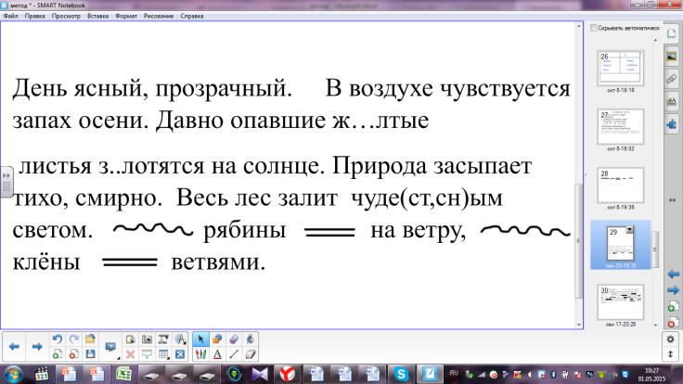
Работа с текстом:
Прочитайте. Докажите , что перед вам текст. Подберите заголовок. Спишите. В последнем предложении вставьте пропущенные слова.
( Можно выполнить и другие задания, все виды разборов.)

Slide 17
Работа с собственными именами существительными:

Slide 18
Составьте предложения.

Slide 19
6.Этап взаимопроверки и взаимоконтроля по эталону невозможен без доски. С помощью программного обеспечения интерактивной доски легко создать тестовые задания различного уровня. Рефлексию деятельности на каждом этапе урока удобно осуществлять с помощью шкалы успеха.

Slide 20
8.Выводы: С помощью интерактивной доски возможно осуществлять: подбор заданий, формирующих универсальные учебные действия учащихся и реализующих деятельностное обучение на уроках русского языка, самопроверку и взаимопроверку по эталону, подборку разнообразных игровых заданий, создание слайдов - помощников, помогающих развивать речь учащихся при формулировании выводов, создание тестовых и проверочных заданий.

